Slide 1



Algoritma & Pemprograman Dasar Javascript 4
Batch 17 | Bootcamp Frontend Developer
by: tapri andi

Slide 2


Materi :
Array
Object

Slide 3
Array

Slide 4
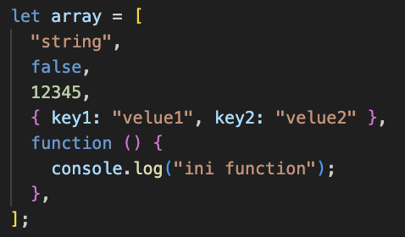
Array.
Array merupakan struktur data yang digunakan untuk menyimpan sekumpulan data dalam satu tempat.
Setiap data dalam Array memiliki indek yang dimulai dari 0.
Array dapat berisi data primitf dan non-primitif.
Dalam javascript, array menggunakan simbol kurung siku [ ] untuk membungkus data dan setiap data dipisah menggunakan tanda koma “ , “ .

Slide 5

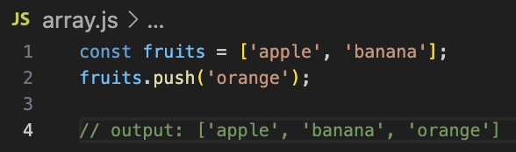
Array - push
Menambah Elemen pada Akhir Array
Menggunakan metode push() untuk menambahkan elemen baru pada akhir array atau index terakhir.

Slide 6
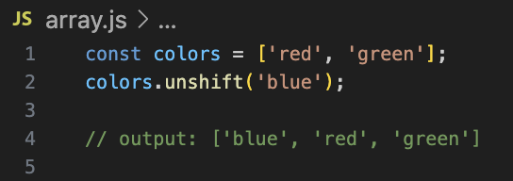
Array - unshift
Menambah Elemen pada Awal Array
Menggunakan metode unshift() untuk menambahkan elemen baru pada awal array atau index pertama.

Slide 7
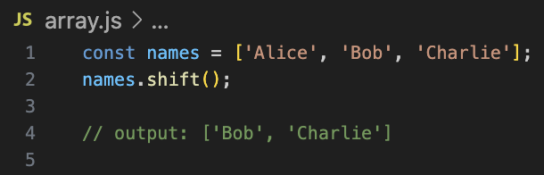
Array - shift
Menghapus Elemen pada Awal Array
Menggunakan metode shift() untuk menghapus elemen pada awal array atau index pertama.

Slide 8
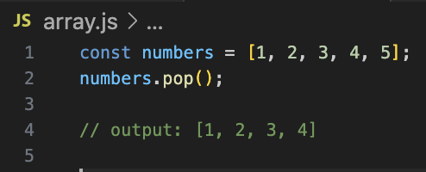
Array - pop
Menghapus Elemen pada Akhir Array
Menggunakan metode pop() untuk menghapus elemen pada akhir array atau index terakhir.

Slide 9
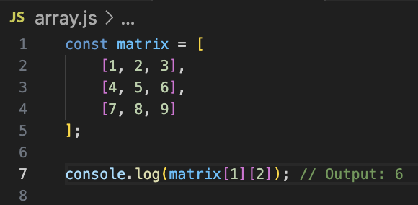
Array - multidimensi
Array yang memiliki array di dalamnya.
Sering digunakan untuk merepresentasikan data dalam bentuk tabel atau matriks.

Slide 10
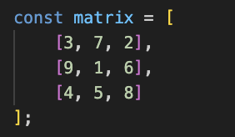
Array - multidimensi
Tentukan nilai tertinggi dari array berikut

Slide 11
Object

Slide 12
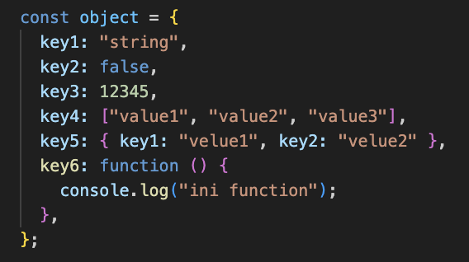
Object
Objek adalah struktur data yang memungkinkan Anda menyimpan dan mengatur data dalam bentuk pasangan key-value.
Key berfungsi sebagai nama untuk mengakses nilai yang terkait.
Object dapat berisi data primitf dan non-primitif.
Dalam javascript, object menggunakan simbol kurung siku { } untuk membungkus data (key-value) dan setiap data dipisah menggunakan tanda koma “ , “ .

Slide 13
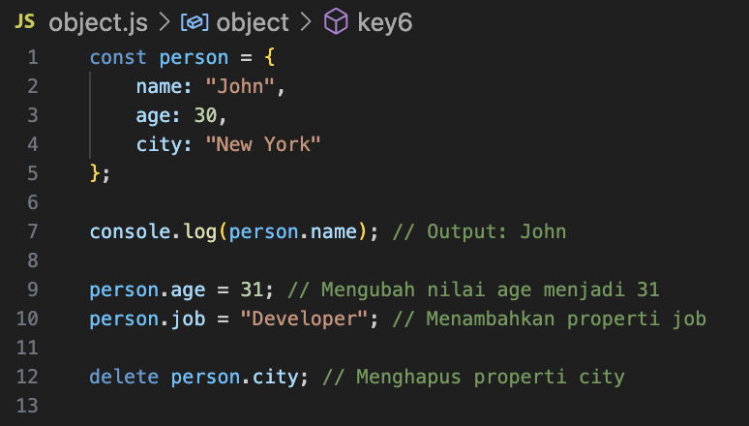
Object - multidimensi
Berikut merupakan contoh sederhana manipulasi object dalam Javascript

Slide 14
Object - Property & Method
Properti
nilai yang disimpan dalam objek
ciri khas dari objek
Method
fungsi yang terkait atau yang di simpan dalam objek
Kombinasi properti dan method memungkinkan Anda untuk merepresentasikan dan memanipulasi data dengan lebih kompleks

Slide 15
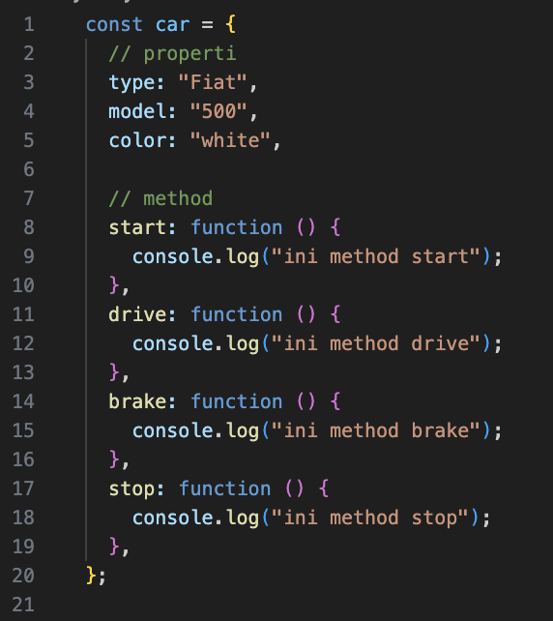
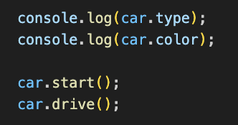
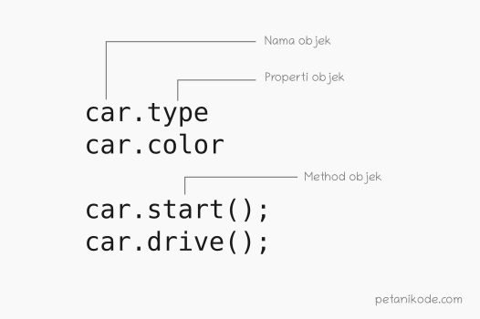
Object - Property & Method
Cara mengkonsumsi properti dan method

Slide 16
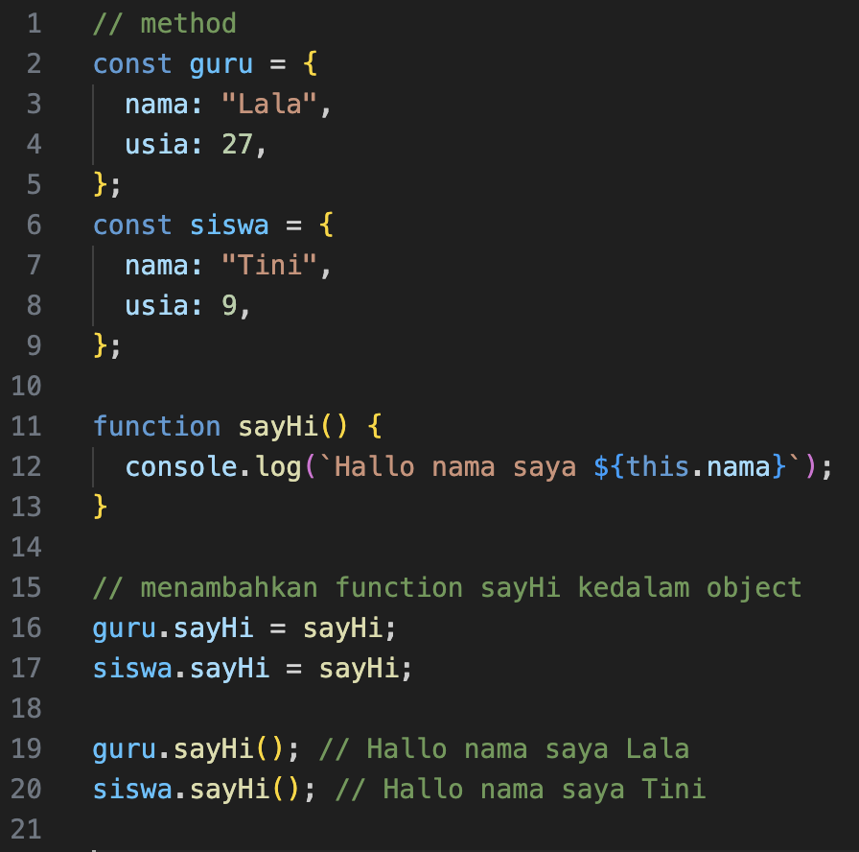
Object - Method
2 object yang masing-masing ditambahkan method sayHi

Slide 17
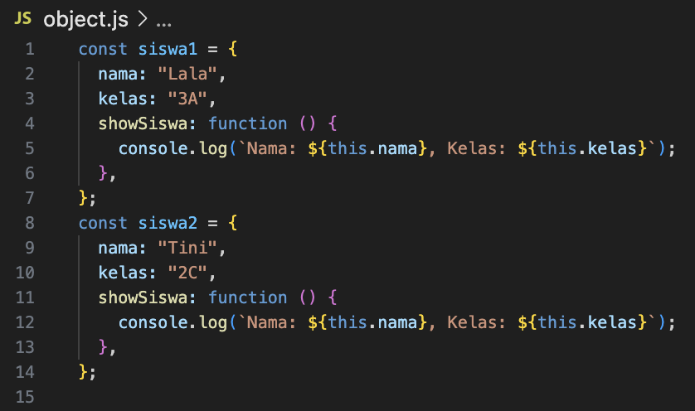
Object - Class Object
Case: Bagaimana jika ingin membuat data object dengan properti yang sama?
note: .this digunakan untuk mengakses properti dan method dari dalam method (object).

Slide 18
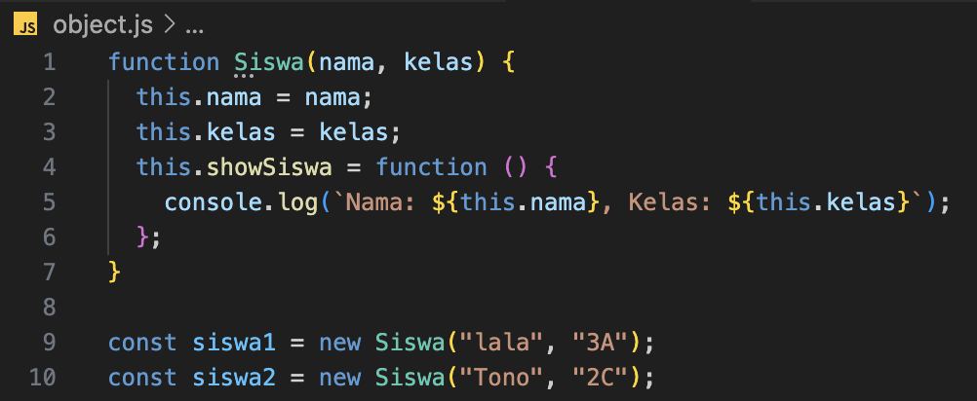
Object - Class Object
Membuat class object menggunakan function yang memiliki parameter sesuai dengan kebutuhan propertis
note: new disebut juga instance dari class object

Slide 19
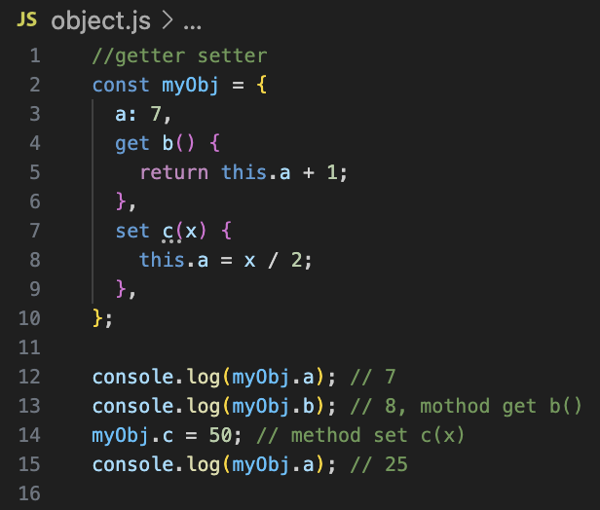
Object - Getter Setter
getter dan setter adalah dua metode khusus yang digunakan untuk mengakses dan mengubah nilai dari suatu properti dalam suatu objek.
method get b() mengembalikan hasil dari ( a + 1)
method get b() mengupdate properti a dari hasil aritmatika ( x / 2), dengan nilai x sebagai parameter

Slide 20
Object & Array - Comparing
Apakah object dan array bisa dibandingkan satu sama lain?
Tidak Bisa!
Karena dalam JavaScript, objects dan array merupakan reference type.
Reference type merujuk pada tipe data yang memiliki nilai yang disimpan sebagai referensi ke lokasi memori, bukan langsung sebagai nilai yang sebenarnya.
Reference type: ( object, array, function ).
Jadi 2 object atau array tidak bisa dibandingkan meskipun memiliki properti dan value yang sama.

Slide 21
Selesai

Slide 22
Latihan:
Buatkan sebuah function nilaiMaksimum untuk menyelesaikan tase case dibawah :
inputan adalah array cth: const data = [12, 45, 67, 23, 89, 34];
// TEST CASES
console.log(nilaiMaksimum(data)); // Output: 89

Slide 23
Referensi:
https://www.petanikode.com/javascript-array/
https://www.petanikode.com/javascript-perulangan/
https://developer.mozilla.org/en-US/docs/Web/JavaScript/Guide/Working_with_Objects

Slide 24
Terima
Kasih.
Terimakasih

